Slide 1
История происхождения фразеологизмов
Исупова Александра, 8 класс

Slide 2
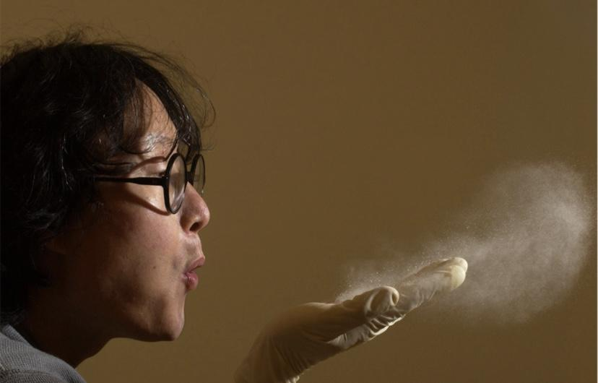
Исторические фразеологизмы
ПУСКАТЬ ПЫЛЬ В ГЛАЗА. Создавать ложное представление о себе у кого-л., представляя себя, свое положение и т. п. лучше, чем есть на самом деле. Выражение восходит к русским кулачным боям, в которых некоторые бойцы прибегали к хитростям: клали в рукавицы камни или кидали песок в глаза противнику.
ПРИМЕРЫ:иду на вы, бить смертным боем, на вес золота.

Slide 3
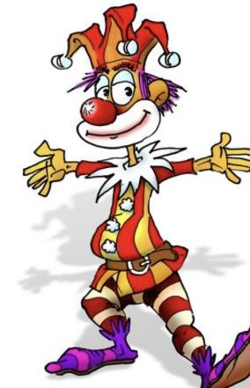
Бытовые фразеологизмы
валять дурака известен в двух значениях: 1. Притворяться непонимающим, глупым; паясничать, дурачиться. 2. Бездельничать, праздно проводить время. По мнению В. М. Мокиенко, автора книги "В глубь поговорки" (Киев, 1989), исконным для этого оборота является как раз второе значение, связанное с детской игрушкой-неваляшкой, обычно представлявшей собой Иванушку-дурачка (Ваньку-встаньку) , которого и пытаются повалить во время игры.
ПРИМЕРЫ:протянуть ноги, реветь белугой, дать дуба, волосы рвать.

Slide 4
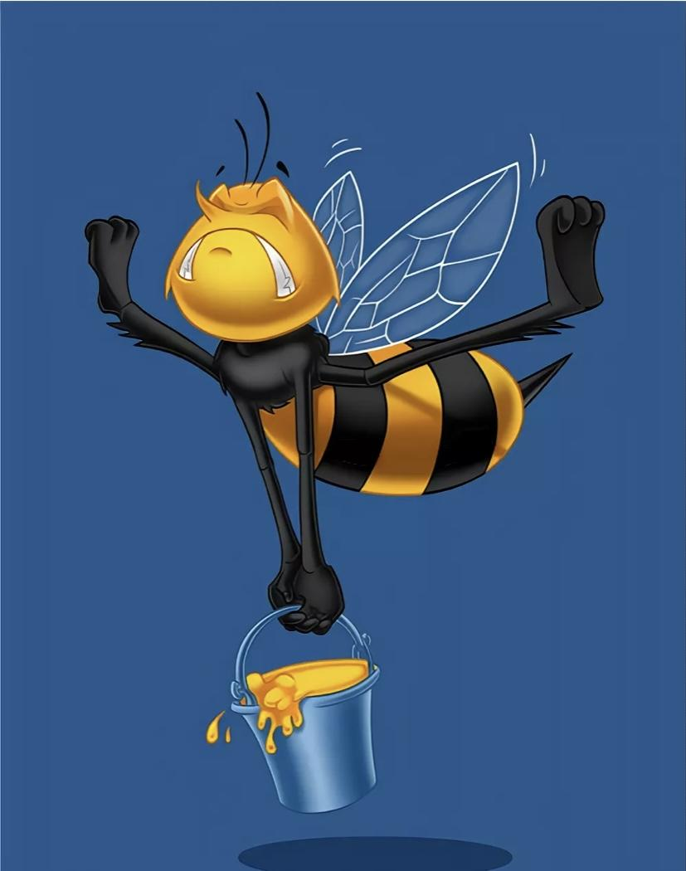
Калька
Трудолюбивый как пчела-(от англ. busy as a bee дословно)Пчела -как символ трудолюбия. Пчела - насекомое многогранное. Она выступает символом мудрости, трудолюбия, плодородности, чистоты и порядка. По природе своей устроено так, что эти насекомые трудятся много времени, добывая мед.
ПРИМЕРЫ:играть с огнём, нет дыма без огня,орешек не по зубам.

Slide 5
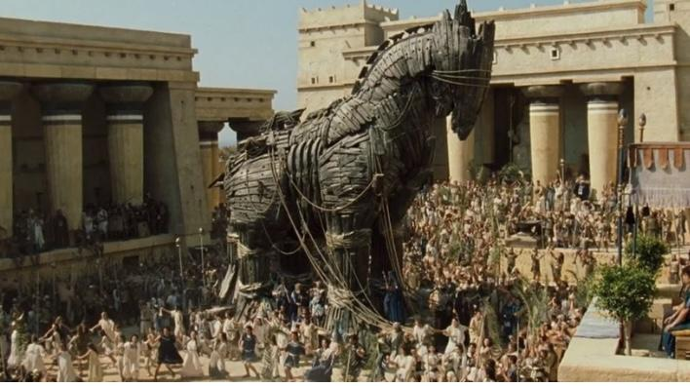
Фразеологизмы из древнегреческих мифов
Троянский конь — в древнегреческой мифологии огромный деревянный конь, с постройкой которого связан один из финальных эпизодов Троянской войны.Значение- неприятный сюрприз, коварный замысел.
ПРИМЕРЫ: авгиевы конюшни,муки тантала, сизифов труд.

Slide 6

Спасибо за внимание!

